Slide 1
SOUHRNNÁ PREZENTACE
S PŘÍKLADEM SPRÁVNÝCH ODPOVĚDÍ
K PRACOVNÍMU LISTU
Zdroj: Gapminder (2022): Bubbles. Dostupné z https://www.gapminder.org/tools/#$chart-type=bubbles&url=v1 [cit. 10. 04. 2022]

Slide 2
A) LOGARITMICKÁ A LINEÁRNÍ STUPNICE

Slide 3
1. V grafu vidíte na ose x logaritmickou stupnici. Vypište všechny hodnoty na ose x.

Slide 4
500, 1000, 2000, 4000, 8000, 16 tis., 32 tis., 64 tis., 128 tis.

Slide 5
2. Přepněte si na lineární stupnici (videomanuál k prostředí Gapminder či Návod k prostředí Gapminder). Opět nyní vypište všechny hodnoty na ose x.

Slide 6
10 tis., 20 tis., 30 tis., 40 tis., 50 tis., 60 tis., 70 tis., 80 tis., 90 tis., 100 tis.

Slide 7
3. Jaký vztah mezi sebou mají hodnoty u logaritmické stupnice a jaký vztah mají hodnoty u lineární stupnice?

Slide 8
Logaritmická – intervaly mezi hodnotami nejsou stejné. Každý následující dílek stupnice (stejně vzdálený) vykazuje dvojnásobnou hodnotu – tedy 500, 2 x 500, 2 x 1000, 2 x 2000, atd.
Lineární – intervaly mezi jednotlivými hodnotami jsou stejné

Slide 9
4. Doplňte u každé ze stupnic následující hodnotu, která by byla na ose x uvedena, pokud bychom potřebovali v grafu znázornit ještě vyšší příjem.

Slide 10
Logaritmická – 256 tis.
Lineární – 110 tis.

Slide 11
5. Pokud porovnáte graf s lineární a logaritmickou stupnicí, co se stane s rozložením jednotlivých států v grafu?

Slide 12
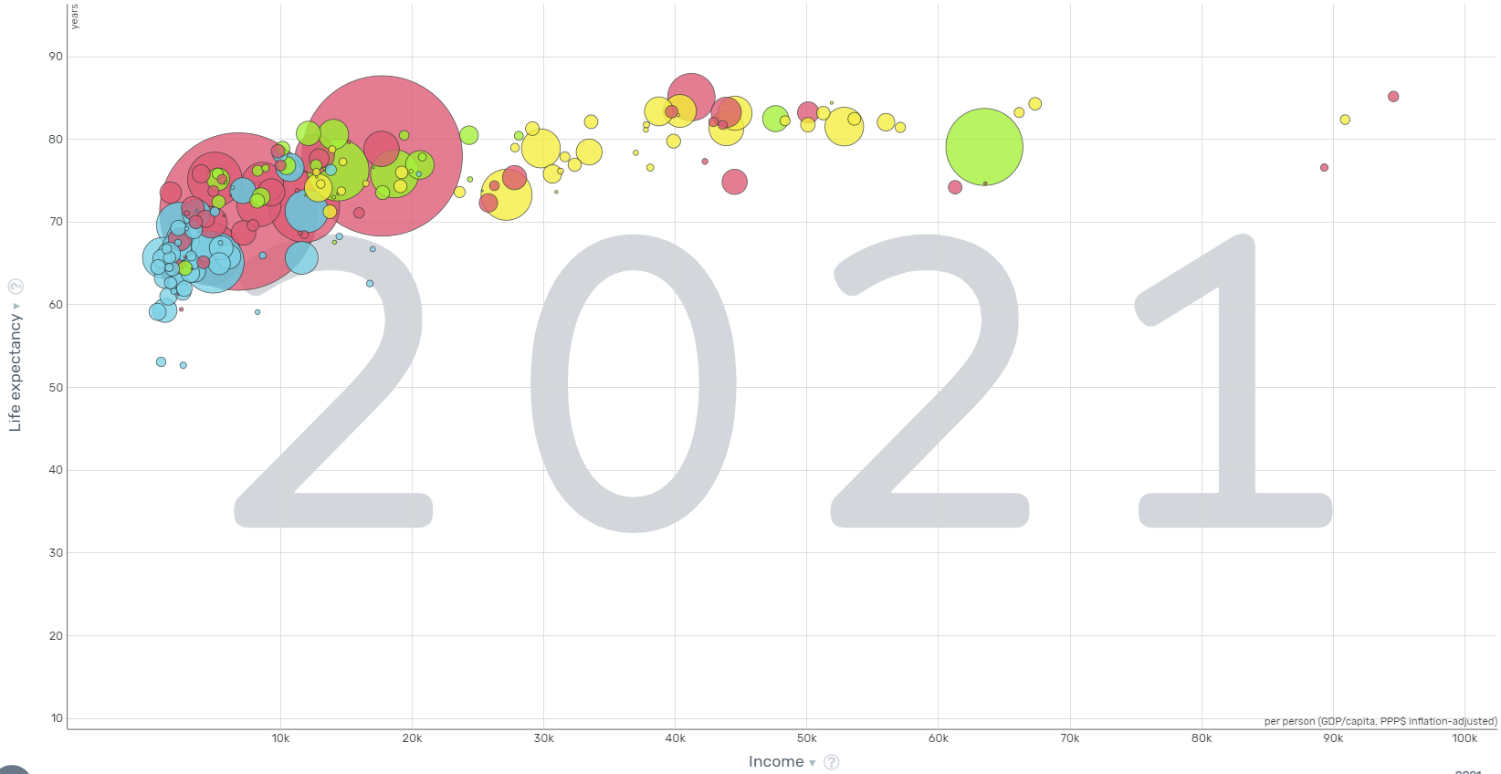
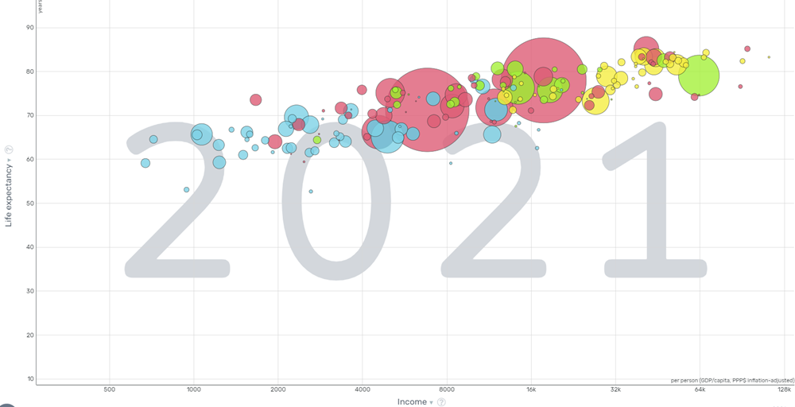
Při lineárním zobrazení vidíme mezery mezi jednotlivými hodnotami na ose x, stejně tak vidíme velké množství států zobrazených vlevo na ose x a poté tři odlehlé hodnoty – státy s vysokým HDP na obyvatele.
V grafu jsou při využití logaritmické stupnice zkresleny a zvětšeny rozdíly u malých hodnot a zmenšeny rozdíly u velkých hodnot. Vypadá to tak, že mezi státy nejsou žádné větší rozdíly a jedná se o souvislou linii. Daleko více peněz se ale vejde mezi 32 tis. a 64 tis. než mezi 500
a 1000.

Slide 13
6. Při použití které stupnice podle vašeho názoru lépe vidíme celkový obrázek rozdělení států v grafu a proč?

Slide 14
„Pravdivější” zobrazení vidíme při použití lineární stupnice. Na první pohled jsou viditelné odlehlé hodnoty, stejně tak rozdíly mezi jednotlivými státy. Je ale náročnější interpretace hodnot za jednotlivé státy, jelikož se navzájem překrývají.
Při logaritmické stupnici naopak nevidíme odlehlé hodnoty, zdá se dokonce, že ani žádné odlehlé hodnoty na grafu nejsou. Při nepozornosti tak můžeme získat mylnou představu o rozložení států. Pokud jsme si ale vědomi toho, že pracujeme s logaritmickou stupnicí, lépe se nám analyzují jednotlivé hodnoty, jelikož je graf „čitelnější”.

Slide 15
B) SVĚT V ROCE 1800

Slide 16
1) Ve kterém státě byla nejnižší a ve kterém nejvyšší naděje dožití?
Státy a hodnoty vypište.

Slide 17
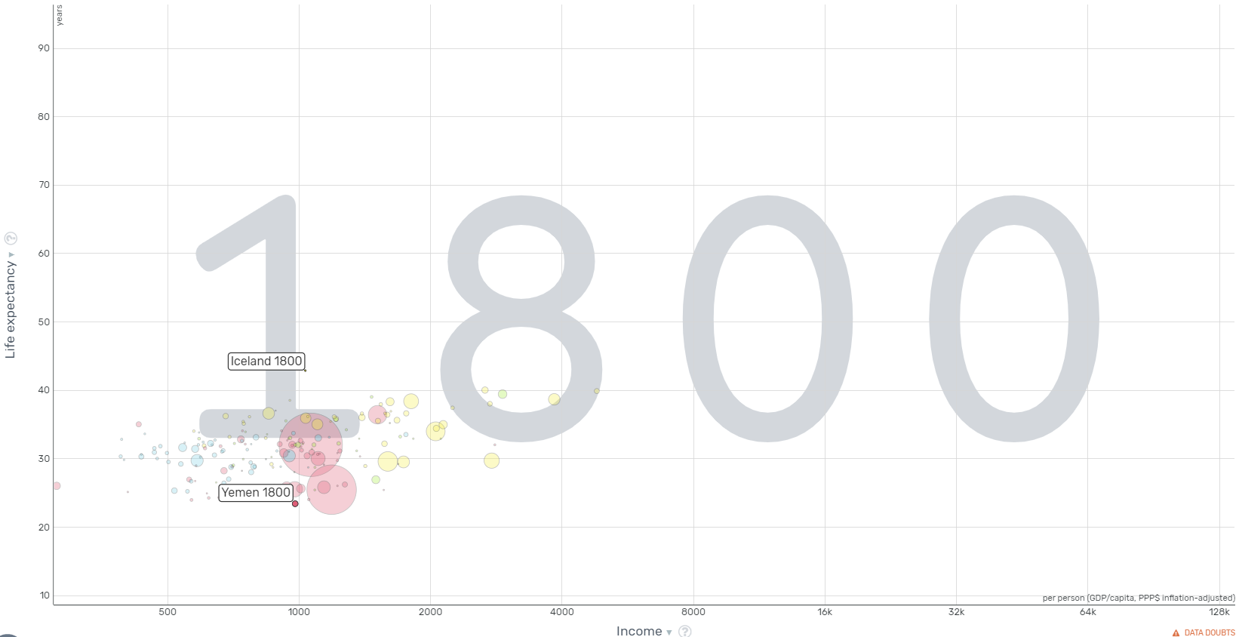
Jemen – 23,4 let Island – 42,9 let (hodnoty k 14. 12. 2022)

Slide 18
2) Ve kterém státě byla nejnižší a ve kterém nejvyšší hodnota příjmu státu na osobu (HDP/obyv.)?
Státy a hodnoty vypište.

Slide 19
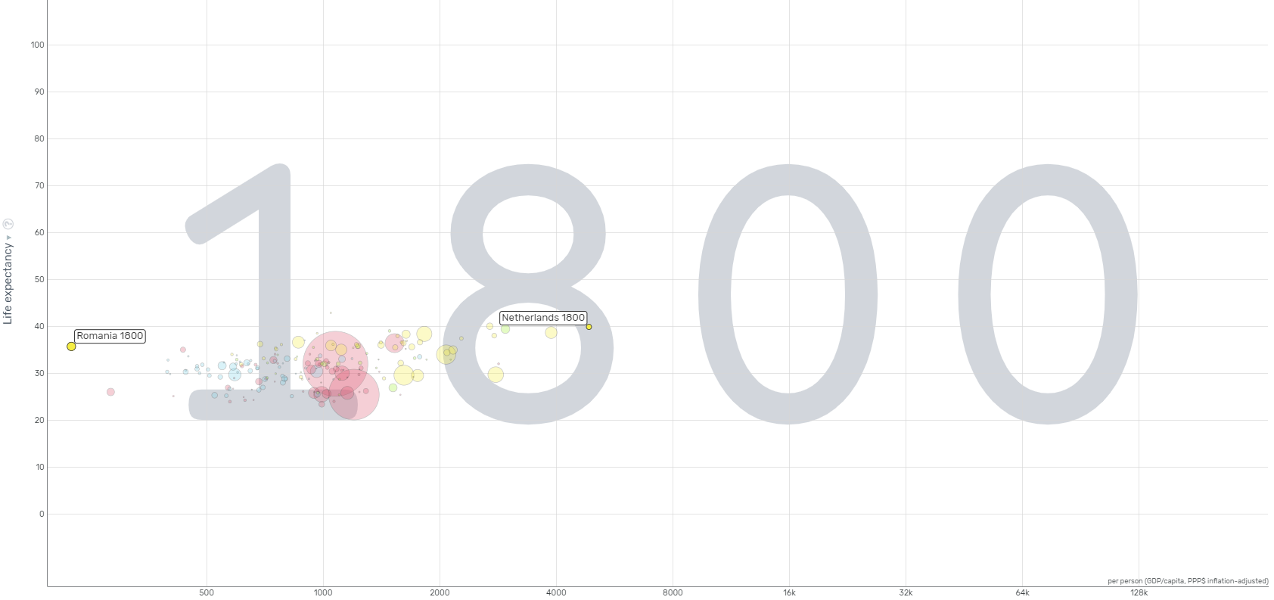
Nejnižší hodnota příjmu státu na osobu byla 224 dolarů v Rumunsku. Státem s nejvyšším HDP na obyvatele bylo Nizozemsko, s hodnotou 4810 dolarů (hodnoty k 14. 12. 2022).

Slide 20
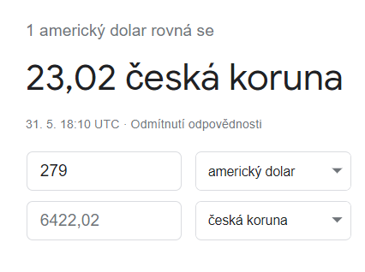
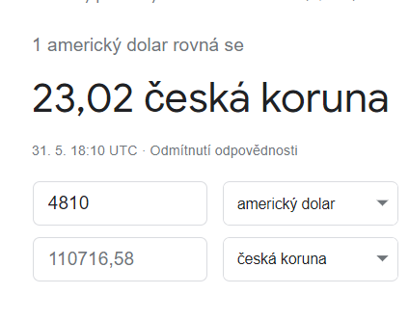
3) Pomocí internetu si přepočtěte, kolik byla hodnota příjmu státu na osobu (HDP/obyv.) v nalezených státech v roce 1800 v českých korunách.
Pro rychlý přepočet stačí do prohlížeče zadat „USD to CZK“ a vyplnit tabulku.

Slide 21
C) SVĚT V ROCE 2021

Slide 22
1) Je pro rok 2021 platné následující tvrzení?
„Ve státě s nejnižší hodnotou příjmu státu na osobu (HDP/obyv.) je i nejnižší naděje dožití.“
Pokud ano, vypište stát.
Pokud ne, vypište stát s nejmenším příjmem a stát s nejnižší nadějí dožití.

Slide 23
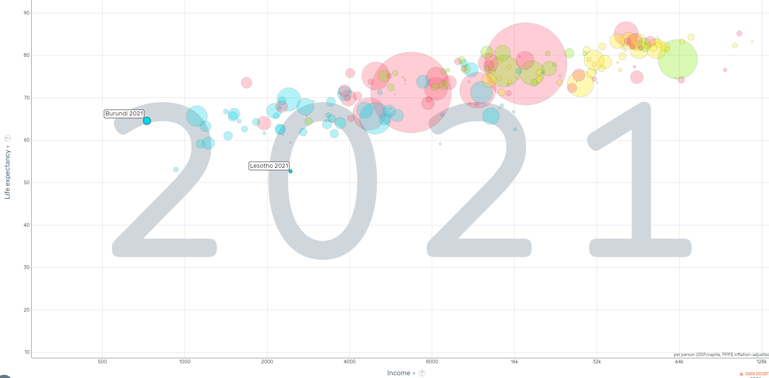
1) Neplatí. Nejnižší příjem je v Burundi – 728 dolarů, nejnižší naděje dožití v Lesothu – 52,6 let. (k 14. 12. 2022)

Slide 24
2) Je pro rok 2021 platné následující tvrzení?
„Ve státě s nejvyšší hodnotou příjmu státu na osobu (HDP/obyv.) na osobu je i nejvyšší naděje dožití.“
Pokud ano, vypište stát.
Pokud ne, vypište stát s nejvyšším příjmem a stát s nejvyšší nadějí dožití.

Slide 25
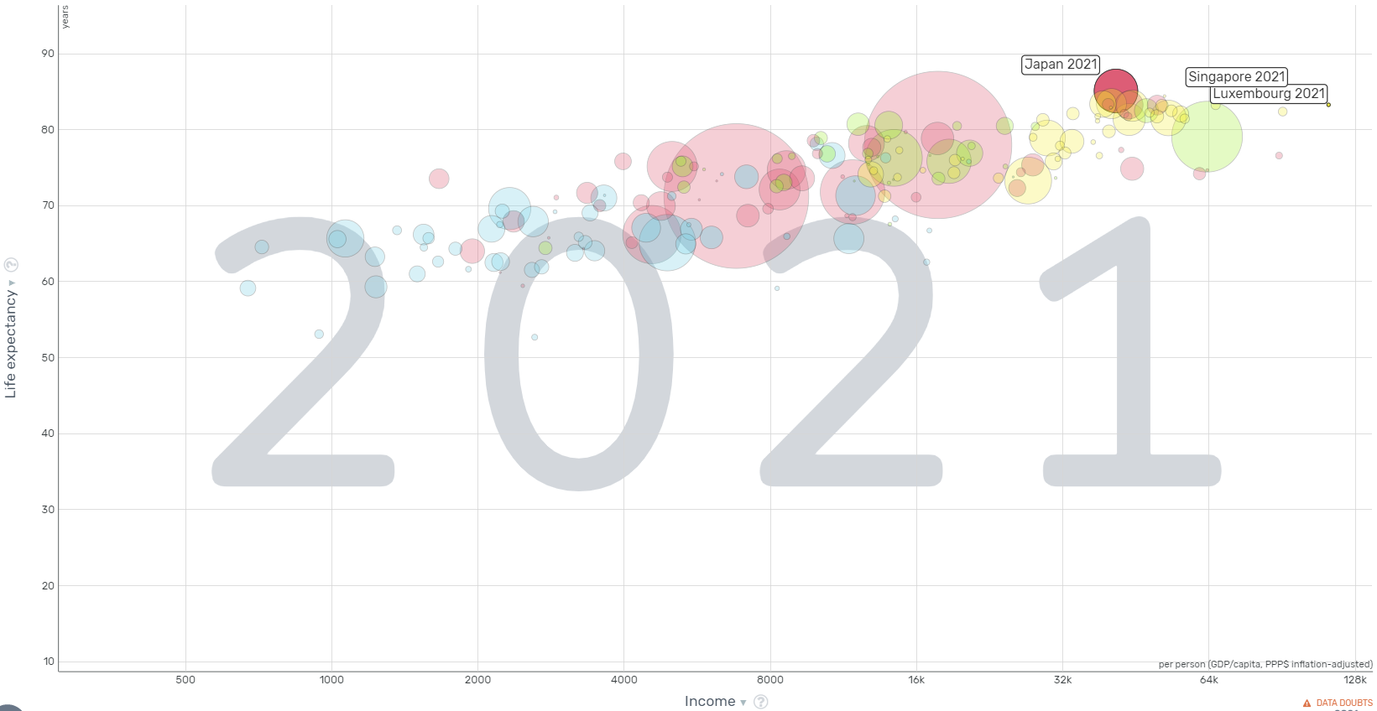
2) Neplatí. Nejvyšší naděje dožití je ve státech Japonsko a Singapur – 85,1 let. Nejvyšší příjem je v Lucembursku – 118 tis. dolarů. (k 14. 12. 2022)

Slide 26
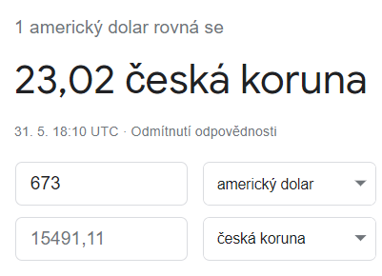
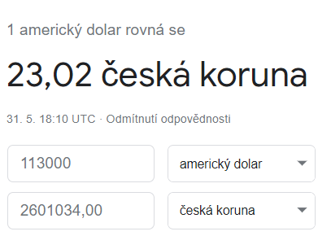
3) Pomocí internetu si přepočtěte, kolik byla hodnota příjmu státu na osobu (HDP/obyv.) v nalezených státech v roce 2021 v českých korunách.
Pro rychlý přepočet stačí do prohlížeče zadat „USD to CZK“ a vyplnit tabulku.

Slide 27
D) ZMĚNY VE SVĚTĚ

Slide 28
1) Popište stručně, jak se od počátku 19. století změnila naděje dožití.
2) Popište stručně, jak se od počátku 19. století změnil příjem státu na osobu (HDP/obyv.).

Slide 29
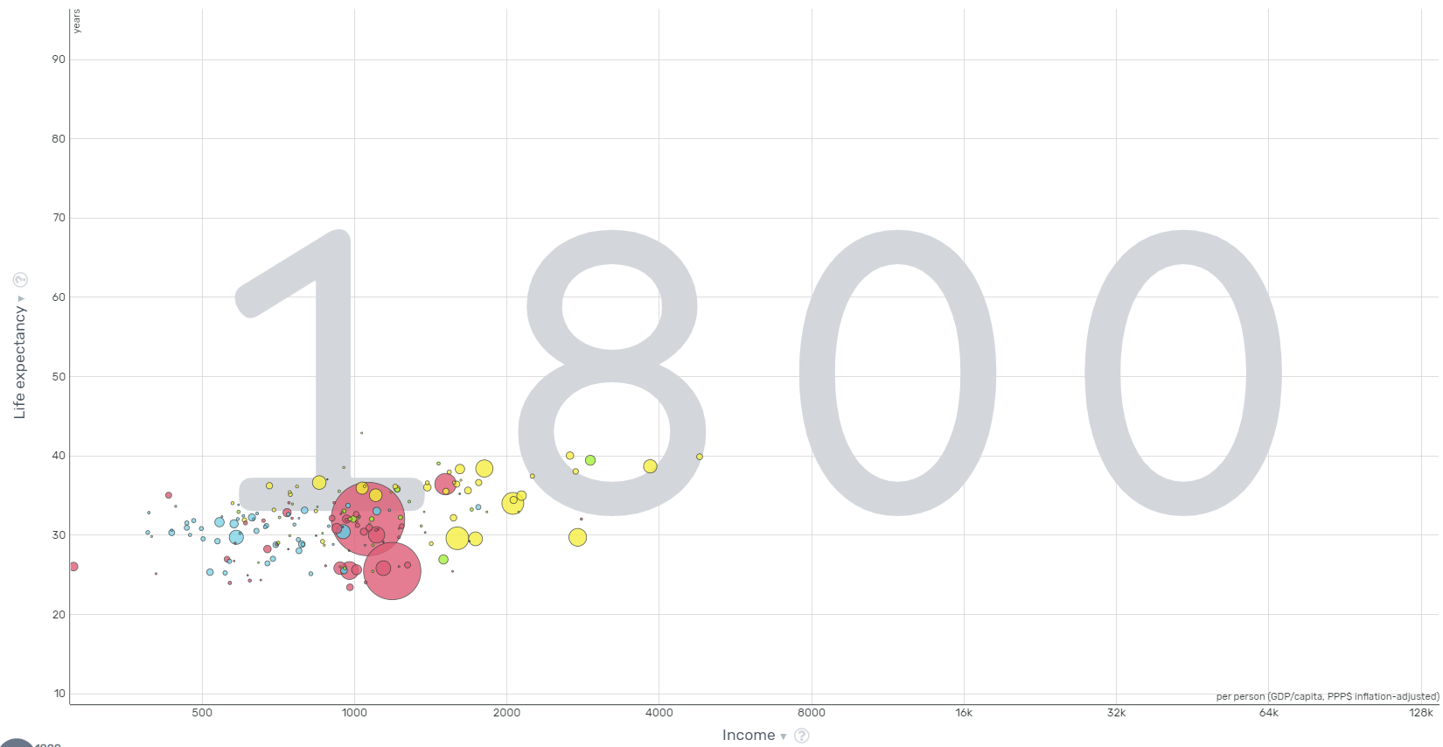
1) Jak se změnila naděje dožití?
V roce 1800 byly hodnoty naděje dožití i příjmu velmi podobné ve všech zemích. Všechny jsou nízko na ose x i na ose y – to znamená, že je zde nízká naděje dožití a nízký příjem.
Naděje dožití je vyšší ve všech státech, i v těch nejchudších oblastech dochází ke zlepšení.
V roce 1800 byla nejvyšší naděje dožití 42,9 let, v roce 2021 je nejnižší naděje dožití 52,6 let.
2) Jak se vyvíjel příjem státu na osobu?
V celosvětovém průměru je dnes HDP/obyv. mnohem vyšší ve všech státech. V každém státě došlo ke zlepšení.
Existují stále státy, které mají podobné HDP/obyv. jako jiné státy v roce 1800. Např. Madagaskar nebo Severní Korea mají v roce 2021 podobné hodnoty jako Portugalsko nebo Japonsko v roce 1800.
Státy se rozprostřely po celé ose x – od 500 dolarů až ke 128 000. Celosvětový objem bohatství je tak přibližně 32x větší, než v roce 1800. Rozdíly mezi nejvíce chudými a nejvíce bohatými státy se v absolutních hodnotách zvětšují. Rozdíl mezi nejbohatším a nejchudším státem byl v roce 1800 menší, než v roce 2021.

Slide 30
3) Zamyslete se, jak vypadal svět v roce 1800. Myslíte si, že se dají data z roku 1800 srovnat s daty z roku 2021? Svou odpověď zdůvodněte.

Slide 31
Důležitý je kontext. Při interpretaci dat musíme brát v potaz celosvětový rozvoj a inflaci, stejně tak zdroj a získávání dat.
Problematika srovnání dat v průběhu času je velké téma. Je nutné si uvědomit, že data na grafu nejsou data posbíraná skutečně v roce 1800, ale jedná se o odhady na základě matematických výpočtů. Ani data z roku 1950 pravděpodobně nebudou data posbíraná v roce 1950, navíc rozhodně nemáme data o populaci za každý rok, tudíž se vždy pracuje s odhady.
Stejně tak je dobré zamyslet se i nad srovnáním dat mezi státy, jelikož i v roce 2022 se úroveň sběru dat v jednotlivých zemích značně liší.

Slide 32
E) NADĚJE DOŽITÍ A PŘÍJEM STÁTU

Slide 33
1) Podívejte se, jaká je naděje dožití v Česku v roce 2021, a věk napište.
2) Víte, kolik let je vašim prarodičům, případně kolika let se dožili?

Slide 34
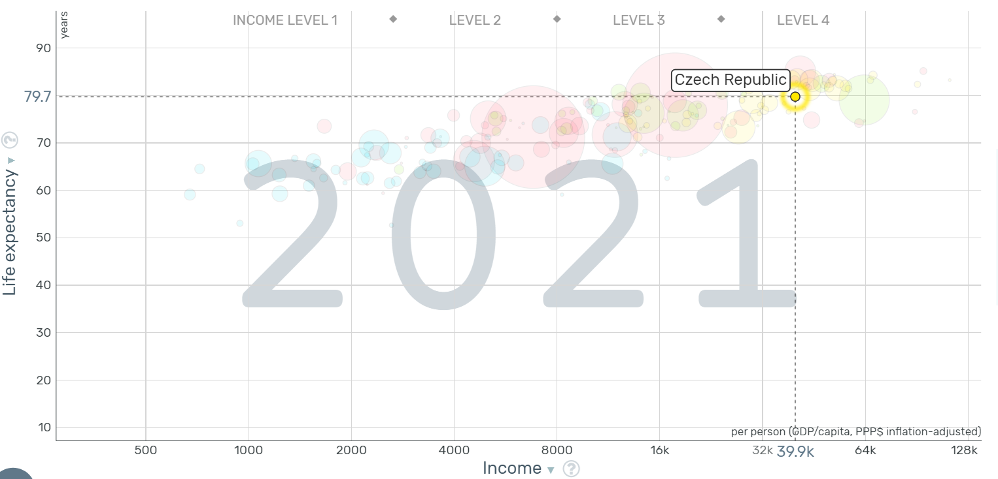
1) Naděje dožití při narození je v Česku v roce 2021 79,7 let.

Slide 35
Naděje dožití
A) Naděje dožití nám říká, že všichni lidé v dané zemi se dožijí daného věku.
B) Pokud je naděje dožití při narození 80 let, znamená to, že člověk se průměrně dožije v daném státě 80 let.
C) Pokud je vysoká naděje dožití, znamená to, že všichni lidé v dané zemi žijí zdravý a kvalitní život.

Slide 36
Naděje dožití
A) Naděje dožití nám říká, že všichni lidé v dané zemi se dožijí daného věku.
B) Pokud je naděje dožití při narození 80 let, znamená to, že člověk se průměrně dožije v daném státě 80 let.
C) Pokud je vysoká naděje dožití, znamená to, že všichni lidé v dané zemi žijí zdravý a kvalitní život.

Slide 37
Příjem státu na osobu
A) Příjem státu (tedy HDP přepočtený na obyvatele) nám říká, jak kvalitní život mají lidé v daném státě.
B) Příjem státu (tedy HDP přepočtený na obyvatele) nám říká, že všichni v daném státě si vydělají právě tolik pěnez za jeden rok.
C) Příjem státu (tedy HDP přepočtený na obyvatele) nám neříká nic o skutečném příjmu obyvatelstva.

Slide 38
Příjem státu na osobu
A) Příjem státu (tedy HDP přepočtený na obyvatele) nám říká, jak kvalitní život mají lidé v daném státě.
B) Příjem státu (tedy HDP přepočtený na obyvatele) nám říká, že všichni v daném státě si vydělají právě tolik pěnez za jeden rok.
C) Příjem státu (tedy HDP přepočtený na obyvatele) nám neříká nic o skutečném příjmu obyvatelstva.

Slide 39
Vztah mezi příjmem státu a nadějí dožití
A) Čím vyšší je průměrný příjem státu na osobu, tím vyšší je průměrná naděje dožití.
B) Čím vyšší je průměrný příjem státu na osobu, tím nižší je průměrná naděje dožití.
C) Čím nižší je příjem daného člověka, tím nižší je jeho naděje dožití.

Slide 40
Vztah mezi příjmem státu a nadějí dožití
A) Čím vyšší je průměrný příjem státu na osobu, tím vyšší je průměrná naděje dožití.
B) Čím vyšší je průměrný příjem státu na osobu, tím nižší je průměrná naděje dožití.
C) Čím nižší je příjem daného člověka, tím nižší je jeho naděje dožití.

Slide 41
Stupnice
A) U logaritmické stupnice jsou mezi hodnotami vždy stejné intervaly.
B) Logaritmická stupnice nám lépe ukazuje rozdíl mezi běžnými a odlehlými hodnotami na grafu na první pohled. Odlehlé hodnoty jsou údaje za státy, které se významně liší od ostatních.
C) Lineární stupnice nám lépe ukazuje rozdíl mezi běžnými a odlehlými hodnotami na grafu na první pohled. Odlehlé hodnoty jsou údaje za státy, které se významně liší od ostatních.

Slide 42
Stupnice
A) U logaritmické stupnice jsou mezi hodnotami vždy stejné intervaly.
B) Logaritmická stupnice nám lépe ukazuje rozdíl mezi běžnými a odlehlými hodnotami na grafu na první pohled. Odlehlé hodnoty jsou údaje za státy, které se významně liší od ostatních.
C) Lineární stupnice nám lépe ukazuje rozdíl mezi běžnými a odlehlými hodnotami na grafu na první pohled. Odlehlé hodnoty jsou údaje za státy, které se významně liší od ostatních.

Slide 43
Svět mezi lety 1800 a 2021
A) Rozdíl v příjmu státu na osobu je mezi nejchudším a nejbohatším státem větší v roce 1800 než v roce 2021.
B) Rozdíl v příjmu státu na osobu je mezi nejchudším a nejbohatším státem menší v roce 1800 než v roce 2021.
C) Rozdíl v příjmu státu na osobu je mezi nejchudším a nejbohatším státem stejný v roce 1800 jako v roce 2021.

Slide 44
Svět mezi lety 1800 a 2021
A) Rozdíl v příjmu státu na osobu je mezi nejchudším a nejbohatším státem větší v roce 1800 než v roce 2021.
B) Rozdíl v příjmu státu na osobu je mezi nejchudším a nejbohatším státem menší v roce 1800 než v roce 2021.
C) Rozdíl v příjmu státu na osobu je mezi nejchudším a nejbohatším státem stejný v roce 1800 jako v roce 2021.

Slide 45
ZDROJE
Gapminder (2022): Bubbles. Dostupné z https://www.gapminder.org/tools/#$chart-type=bubbles&url=v1 [cit. 14. 12. 2022].

